Slide 1
ÁREA ACADÉMICA: Matemáticas TEMA: Grafica de funciones trigonométricas
PROFESOR: Mtra. Diana A. Romero Fuentes PERIODO: Enero – Junio 2017
TEACHER:
MTE. HEIDI ZAMORA NAVA
SEMESTER:
January – May, 2015

Slide 2
Gráfica de Funciones Trigonométricas
Competencia Disciplinar
Argumenta la solución obtenida de un problema, con métodos numéricos, gráficos, analíticos o variacionales, mediante el lenguaje verbal, matemático y el uso de las tecnologías de la información y la comunicación

Slide 3
Abstrac
Resumen
Las gráficas de las funciones trigonométricas poseen propiedades matemáticas muy interesantes como máximo, mínimo, asíntotas verticales, alcance y periodo entre otras.
Es necesario estudiar la forma de la gráfica de cada función trigonométrica. Esta forma está asociada a las características particulares de cada función
The graphs of the trigonometric functions possess very interesting mathematical properties like maximum, minimum, vertical asymptotes, scope and period among others. It is necessary to study the shape of the graph of each trigonometric function. This form is associated to the particular characteristics of each function.

Slide 4
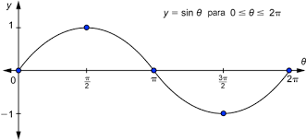
Gráfica de y = sen x
Características
La función tiene periodo igual a 2π rad.
La función es creciente en el primero y cuarto cuadrante.
La función decrece en el primero y segundo cuadrante.
La función es positiva en el primero y segundo cuadrante y negativa en el tercero y cuarto cuadrante.
La función interseca al eje horizontal en múltiplos enteros de π.

Slide 5
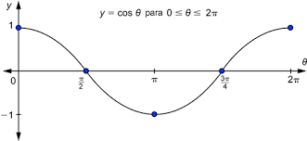
Gráfica de y = cos x
Características
La función tiene periodo igual a 2π rad.
La función decrece en el primero y segundo cuadrante.
La función crece en el tercero y cuarto cuadrante.
La función es positiva en el primero y cuarto cuadrante y negativa en el segundo y tercer cuadrante.
La función interseca en el eje horizontal en múltiplos impares de $\frac{π}{2}$.

Slide 6
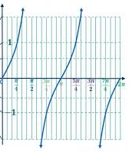
Gráfica de y = tan x
Características
La función interseca al eje x en múltiplos de π.
La función es positiva en el primero y tercer cuadrante.
La función es negativa en el segundo y cuarto cuadrante.
La función tiene periodo igual a π rad.
X es un número real tal que x ≠ (2n + 1) $\frac{π}{2}$ con n € Z ( asíntotas verticales).

Slide 7
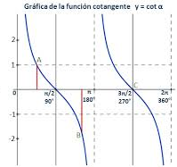
Gráfica de y = ctg x
Características
La función interseca al eje x en múltiplos impares de $\frac{π}{2}$.
La función es positiva en el primero y tercero cuadrante.
La función en negativa en el segundo y cuarto cuadrante.
La función tiene periodo igual a π rad.
X es un número real tal que x ≠ nπ con n € Z (asíntotas verticales)

Slide 8
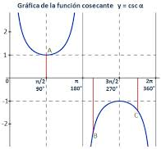
Gráfica de y = sec x
Características
La función no interseca al eje x.
La función es positiva en el primero y segundo cuadrante.
La función en negativa en el tercer y cuarto cuadrante.
La función tiene periodo igual a 2π rad.
El valor de X es número real tal que x ≠ nπ con n € Z ( asíntotas verticales).

